Slide 1
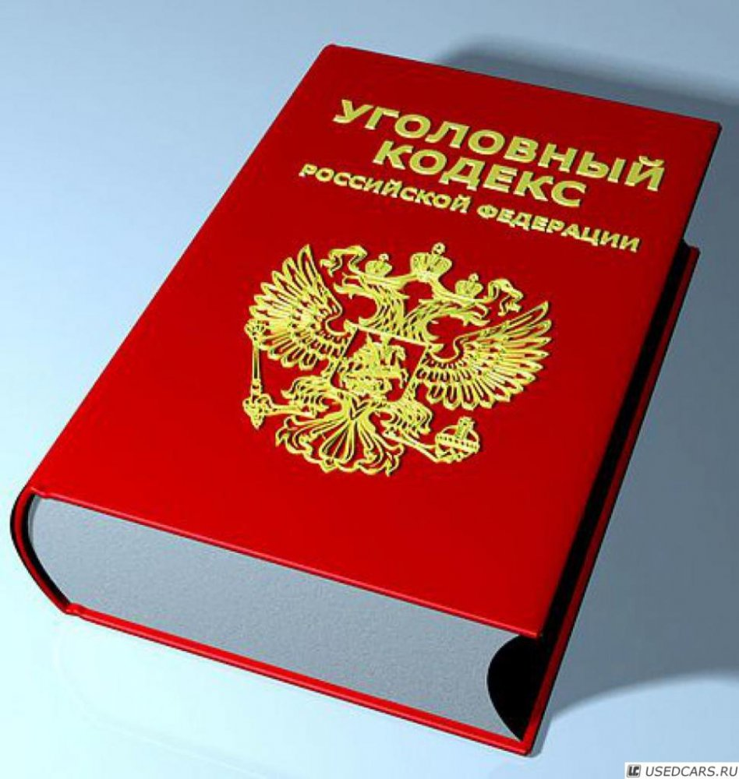
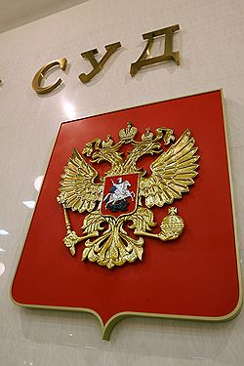

Slide 2



УГОЛОВНОЕ ПРАВО :
1. ОБЩАЯ ЧАСТЬ 2.ОСОБЕННАЯ ЧАСТЬ

Slide 3
Раздел 9 :
Преступления против общественной безопасности и общественного порядка
Раздел 7:
Преступления против личности
Раздел 8: Преступления в сфере экономики
Раздел 10 :
Преступления против государственной власти
Раздел 11:
Преступления против военной службы
Раздел 12:
Преступления против мира и безопасности человечества

Slide 4
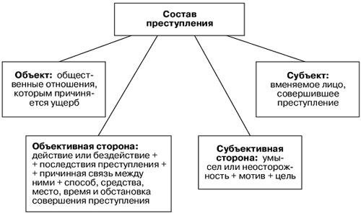

Slide 5
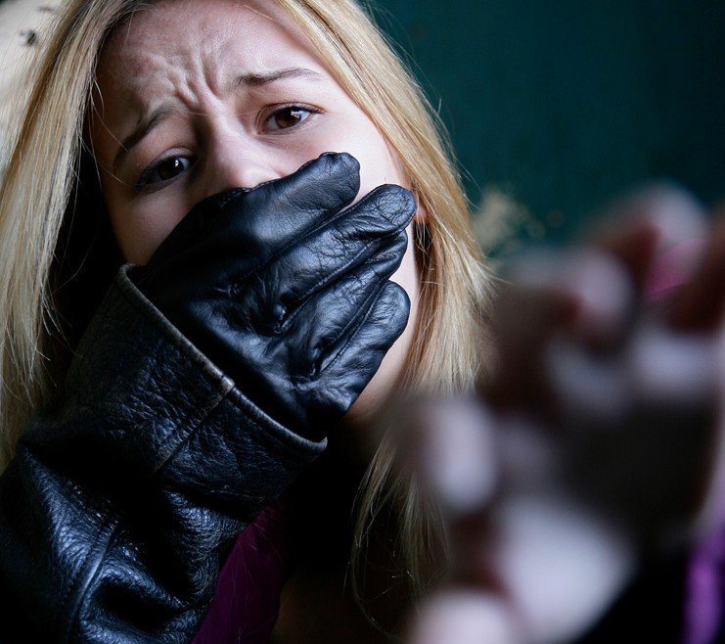
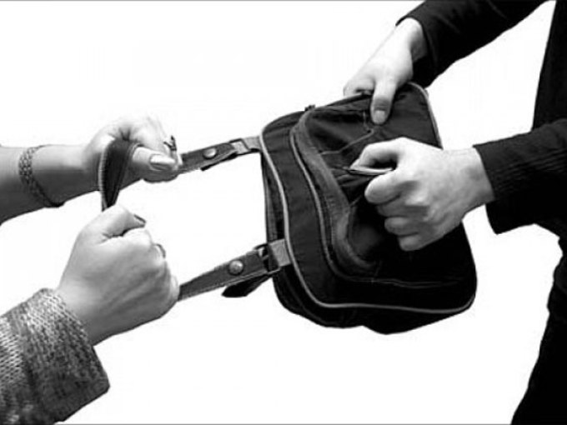
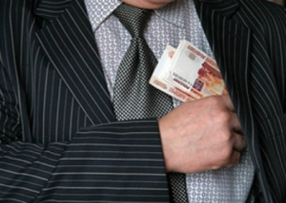
ВИДЫ ПРЕСТУПНОСТИ
Насильственная Корыстная Политическая

Slide 6
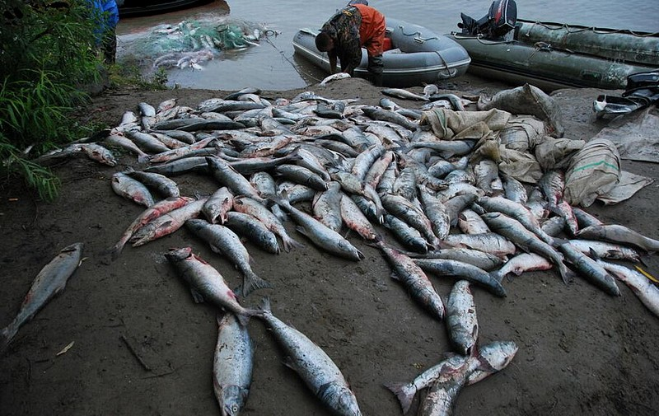
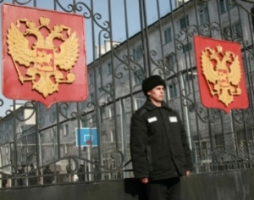
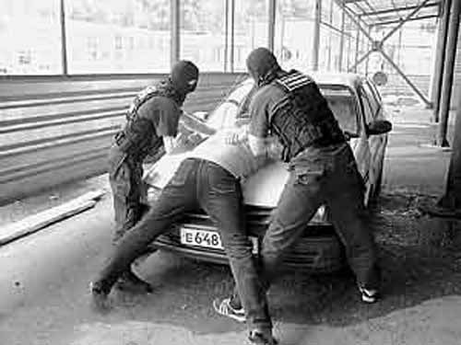
ВИДЫ ПРЕСТУПНОСТИ
Экологическая Рецидивная Организованная

Slide 7
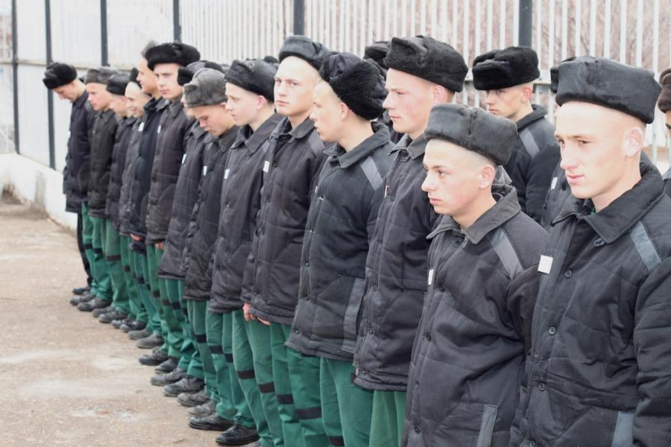

ВИДЫ ПРЕСТУПНОСТИ
Преступность несовершеннолетних Профессиональная

Slide 8
Виды поведения жертв
Аморальное поведение
Преступно-провоцирующее
Социально-активное
Легкомысленное
Нейтральное

Slide 9

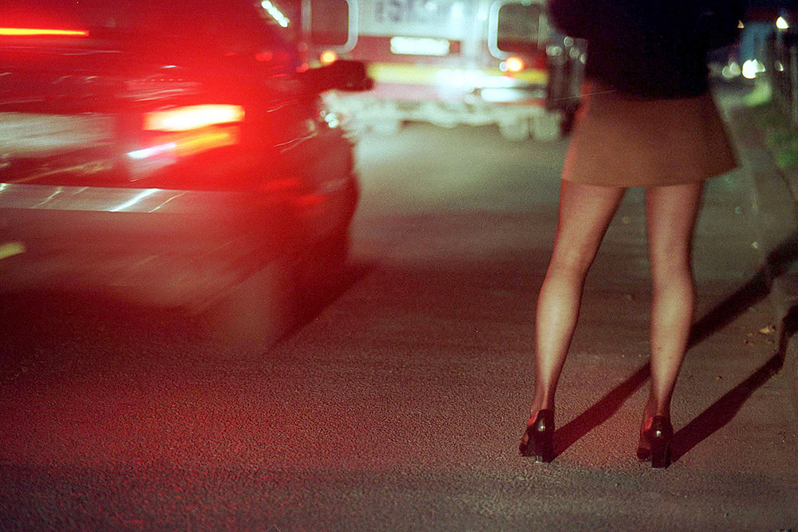
Аморальное поведение

Slide 10
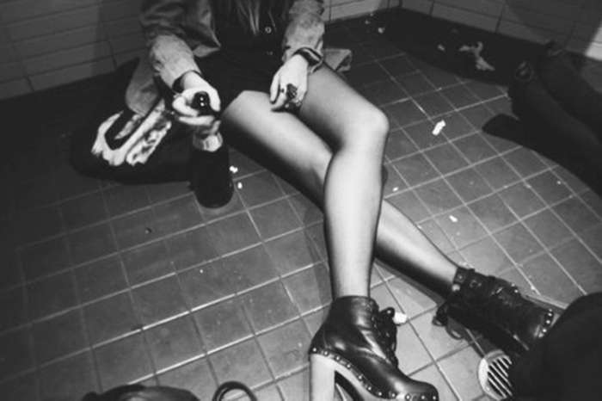

Slide 11
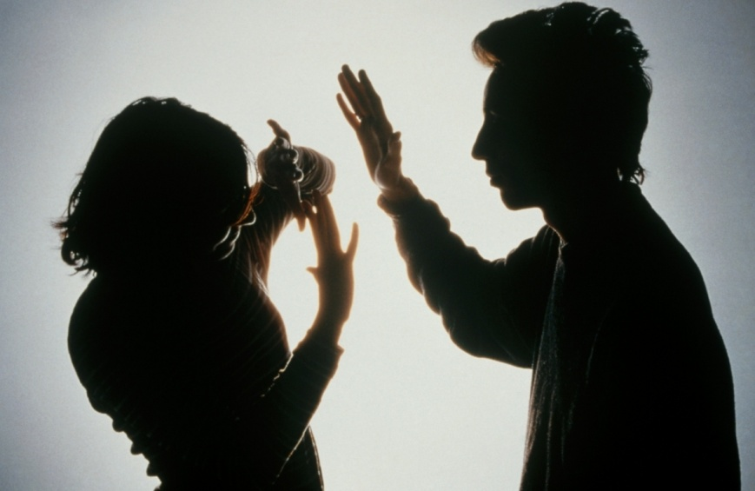

Slide 12
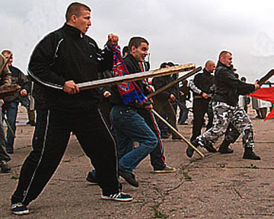
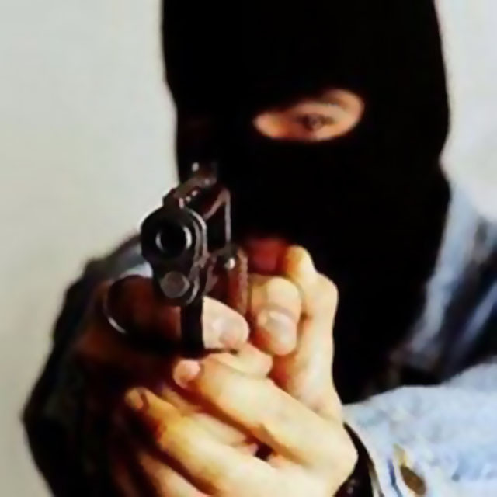
Преступно-провоцирующее поведение

Slide 13
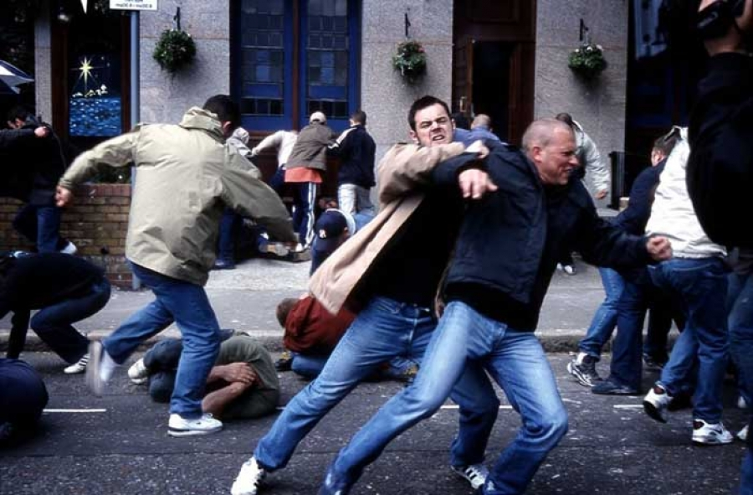
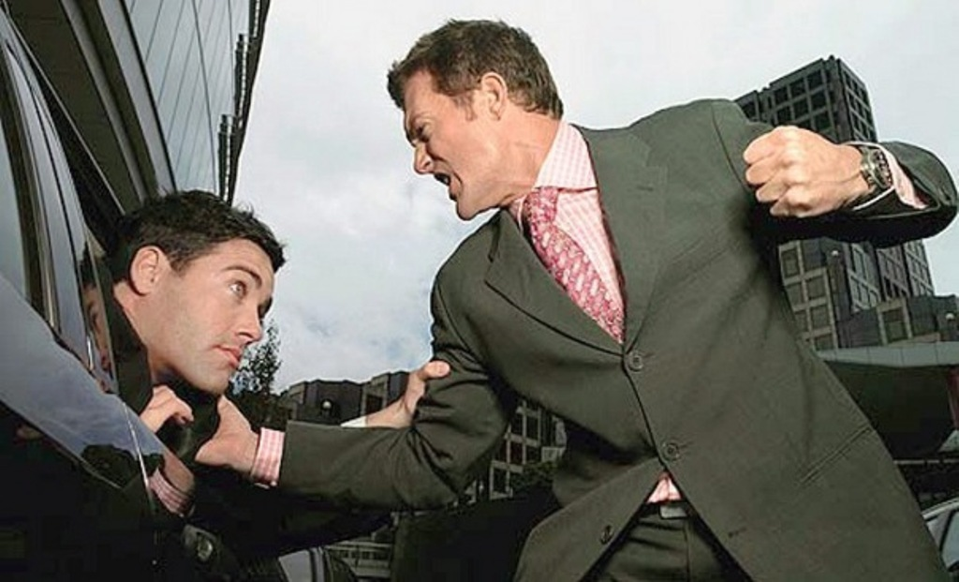
Преступно-провоцирующее поведение

Slide 14
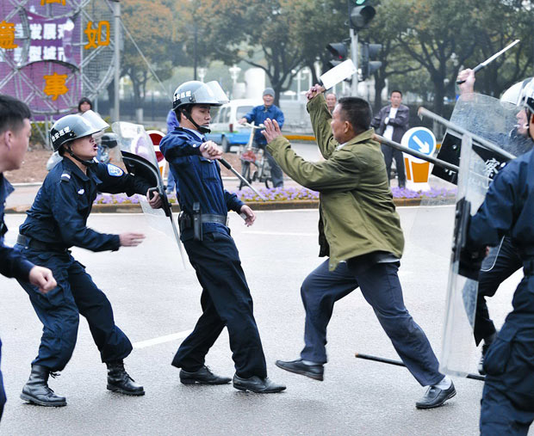
Социально-активное поведение

Slide 15
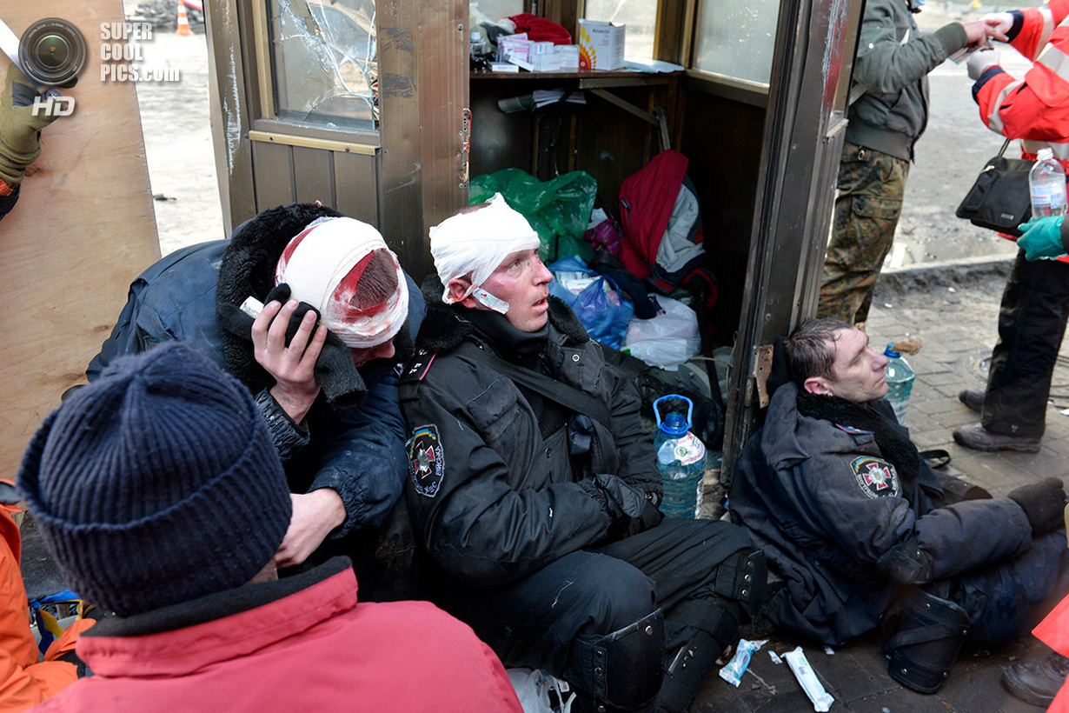
Социально-активное поведение

Slide 16
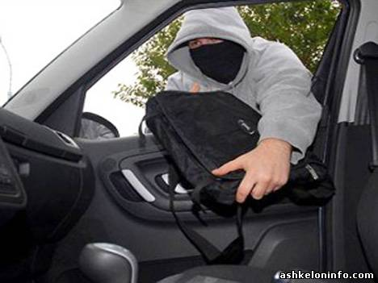
Легкомысленное поведение

Slide 17
НЕЙТРАЛЬНОЕ ПОВЕДЕНИЕ

Slide 18
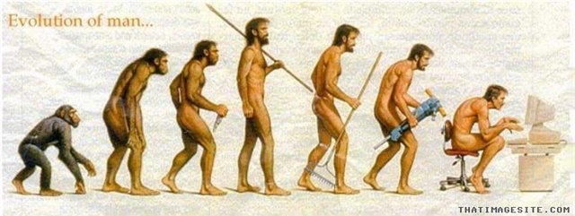

Slide 19


Slide 20
МЕХАНИЗМ СОВЕРШЕНИЯ ПРЕСТУПЛЕНИЯ
Предпреступная ситуация
Преступная ситуация
3. Постпреступная ситуация

Slide 23
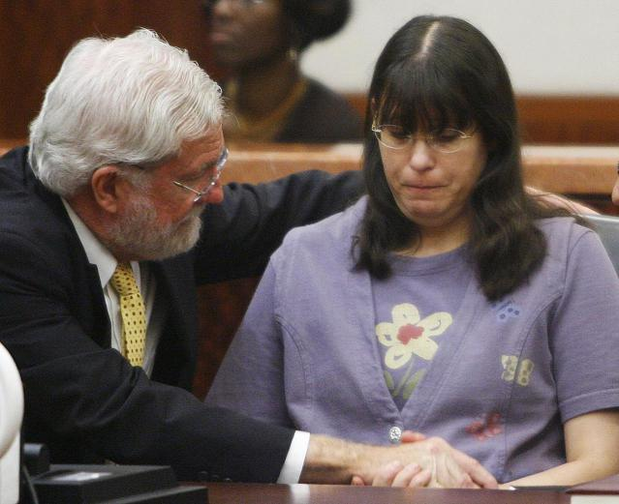
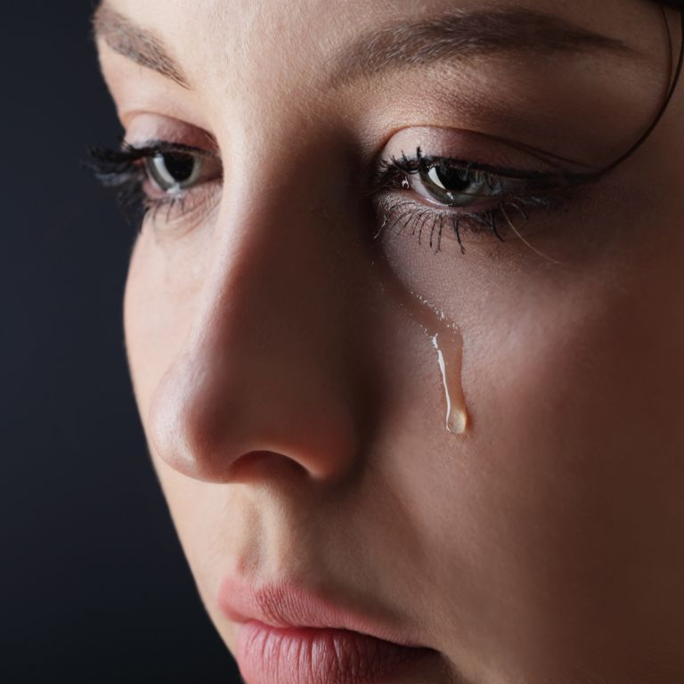

Slide 24


